Slide 1
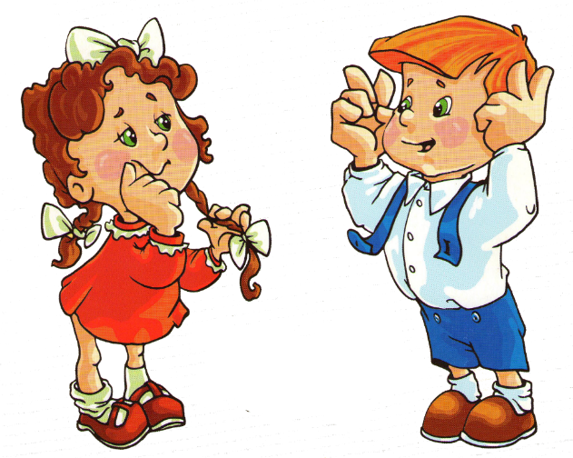
Голосовые игры
Подготовила: Муравицкая Л.Л.,
музыкальный руководитель
МАДОУ ДСКВ «Югорка»
Задача: развивать артикуляционный аппарат при помощи специальных упражнений
формирование правильного нервно-мышечного фона для выработки точных и координированных движений, закрепление навыка подвижности и переключаемости положений губ, языка, лицевых мышц.

Slide 2
Артикуляционная
гимнастика
«Прикус кончика языка»
«Шинкование»
«Прикус языка»
«Щёточка»
«Иголочка»
Массаж лица
«Сморщенный нос»
«Обезьянка»

Slide 3
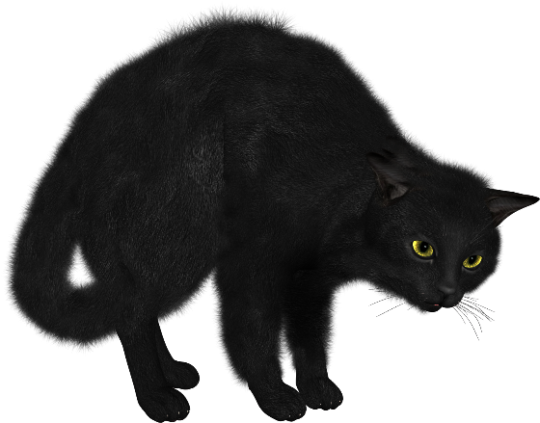
Упражнение «Согласные звуки».
или «Злая кошка»
Задача: совершенствовать элементарные навыки управления голосовым аппаратом, способствующие его укреплению и оздоровлению.
Дети активно произносят согласные звуки в определенной последовательности. Каждый звук произносится четыре раза. Одновременно с произнесением согласных работают кисти рук: сжимают и разжимают кулачки. При выполнении данного упражнения происходит осознанное восприятие смены направления движения воздуха (перехода выдоха на вдох).

Slide 4
«ЗЛАЯ КОШКА»
Ш Ш Ш Ш
С С С С
Ф Ф Ф Ф
К К К К
Т Т Т Т
П П П П
Б Б Б Б
Д Д Д Д
Г Г Г Г
В В В В
З З З З
Ж Ж Ж Ж

Slide 5
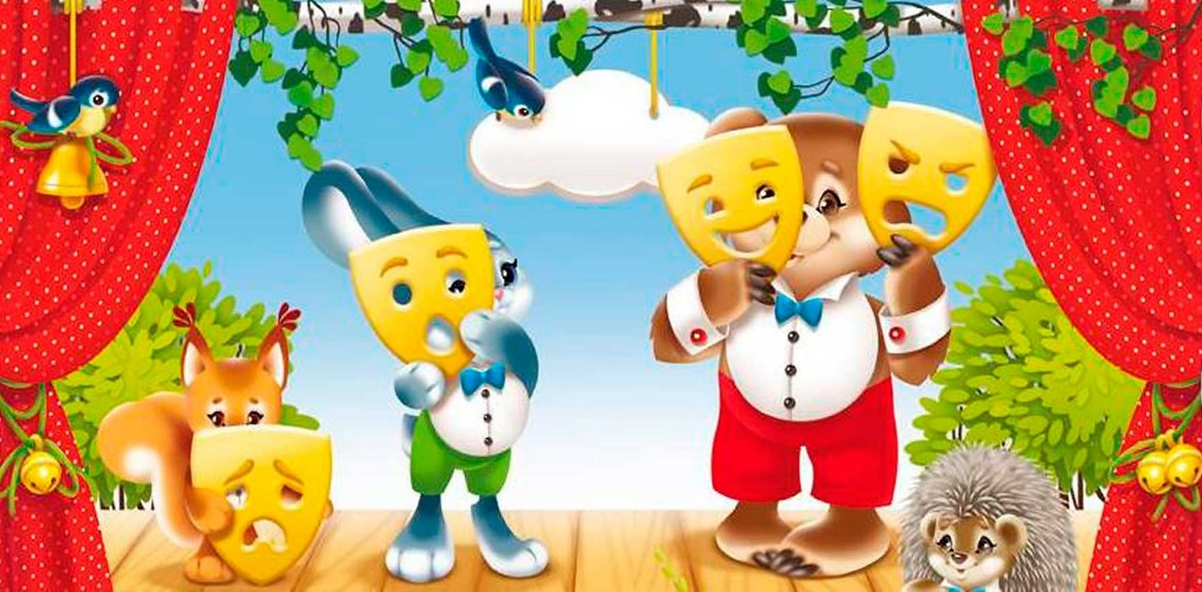
Упражнение «Страшная сказка»
Задачи: совершенствовать навык осознанного восприятия грудного
режима работы гортани.
Произносить последовательность гласных тихим низким голосом, придавая ему эмоциональную окраску испуга. Гласные включать в работу по очереди, постепенно приходя к оптимальной по фонетической близости последовательности «УОАЭЫ». Перевод гласного в гласный происходит без атаки, слитно, наподобие соединения гласных на Legato в пении.

Slide 6
Упражнение «Страшная сказка»
у
о
А
э
ы

Slide 7
Упражнение «Страшная сказка»
Ы
Э
А
О
У

Slide 8
Упражнение «Вопрос-ответ (горки)»
(гласные звуки).
В абстрактном варианте основным элементом упражнения является скользящие (глиссирующие) восходящие и нисходящие интонации с резким переходом из грудного в фальцетный режим и обратно со срабатыванием порога.
Рекомендуется организовать игру в форме диалога. В эмоциональном отношении в упражнении присутствует вопроса (восходящая интонация) и ответа (нисходящая). Пальцами контролировать расстояние между зубами через расслабленные мышцы щёк.

Slide 9
У
У
У
У
О
У
О
У

Slide 10
А
О
А
О
Э
А
Э
А

Slide 11
Ы
Э
Ы
Э
Ы
Ы
Ы
Ы

Slide 12
Упражнение
«Вопрос-ответ (горки)» (слоги).
У-ШУ
У-ШУ
У-ШУ
У-ШУ

Slide 13
У-ШО
У-ШО
У-ШО
У-ШО

Slide 14
У-ШЭ
У-ШЭ
У-ШЭ
У-ШЭ

Slide 15
У-СУ
У-СО
У-СУ
У-СО

Slide 16
У-СО
У-СУ
У-СО
У-СУ

Slide 17
У-СЭ
У-СЭ
У-СЭ
У-СЭ

Slide 18
У-СЫ
У-СЫ
У-СЫ
У-СЫ

Slide 19
Упражнение «Капризничаем»
или «Мотоцикл» (штро-бас).
Задача: совершенствовать навык произвольного колебания голосовых связок
Извлечение «скрипящего-рокочущего» звука ( в немецкой терминологии «штро-бас»), не имеющего фиксированной звуковысотности.
Происходит поиск режима работы гортани, осознание специфических вокально-телесных ощущений.

Slide 20
Упражнение «Капризничаем»
или «Мотоцикл» (штро-бас).
у
А
ххх
АО
ххх
АОУ
ххх
АОУ
ххх

Slide 21
Упражнение «Капризничаем»
или «Мотоцикл» (штро-бас).
Ы
А
ххх
АЭ
ххх
АЭЫ
ххх
АЭЫ
ххх

Slide 22
Упражнение «Бронтозаврик»
В абстрактном варианте – издать легкий высокий «тонкий» звук («у» или «ы») в фальцетном режиме, и через нисходящую глиссирующею интонацию перевести в грудной режим на том же гласном.
В грудном режиме гласные выстраиваются в уже знакомой последовательности с переводом последнего гласного («ы» или «у») в штро-бас с расслаблением языка.
Упражнение начинается с возникновения в грудном режиме одного гласного, с постепенным присоединением других гласных по одному с постепенным понижением интонации и увеличением силы тона. Все соединения гласных происходят без перерыва, слитно, нараспев.
Эмоционально-образным заданием этого упражнения будет просьба нарисовать голосом бронтозавриков («мальчика» - у-УОАЭЫ и «девочку» - ы-ЫЭАОУ) при помощи звуковысотности (режимов), последовательности гласных, силы звука.

Slide 23
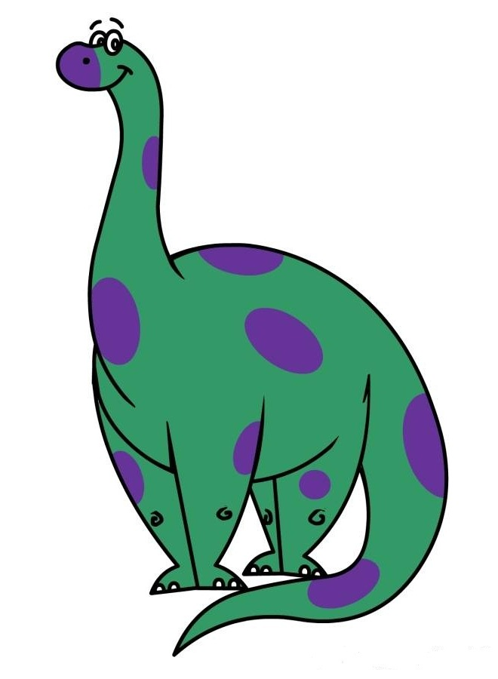
у
«Бронтозаврик»
ы
у
о
а
ы
а
э
о
э
у
ххх
ы

Slide 24
Успехов вам друзья!
Минулина Т.Ю.

